Slide 1



Transposition de l’index génomique de la méthodologie Agilent/SurePrint G3 vers Affymetrix/Oncoscan CNV : comparaison d’outils bioinformatiques
Elie Bordron
Stage au sein du département de Biopathologie, unité de pathologie moléculaire
Co-encadrement par:
Élodie Darbo, PhD, Ingénieure de recherche
Claire Larmonier, PhD, Ingénieure biologiste
16/06/2022

Slide 2
Environnement de stage

Slide 3
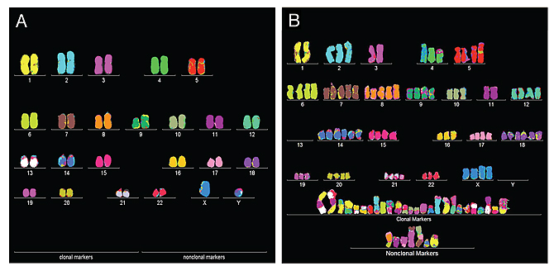
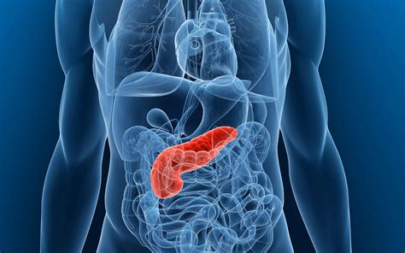
Introduction – traitement des lésions tumorales
Unité d’anatomocytopathologie
Tumeur
Extraction de la tumeur
Fixation en formol
Inclusion en paraffine
https://www.berkeley.edu/
Un caryotype anormal: cellule normale (à gauche) et cancéreuse (à droite, cancer de la vessie). Caryotypes obtenus avec la technique de FISH

Slide 4
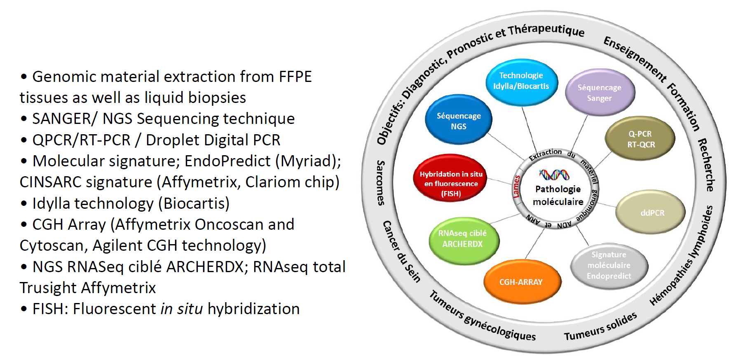
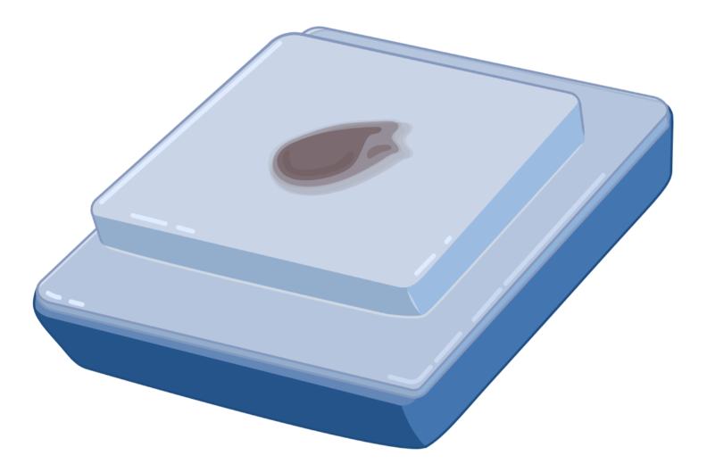

Introduction – traitement des lésions tumorales
Unité d’anatomocytopathologie
Unité de pathologie moléculaire
Tumeur
Tumeur fixée (FFPE)
ADN extrait du bloc
Forage dans le bloc FFPE
Extraction de l’ADN
Extraction de la tumeur
Fixation en formol
Inclusion en paraffine
Utilisation dans différentes techniques
https://www.berkeley.edu/

Slide 5

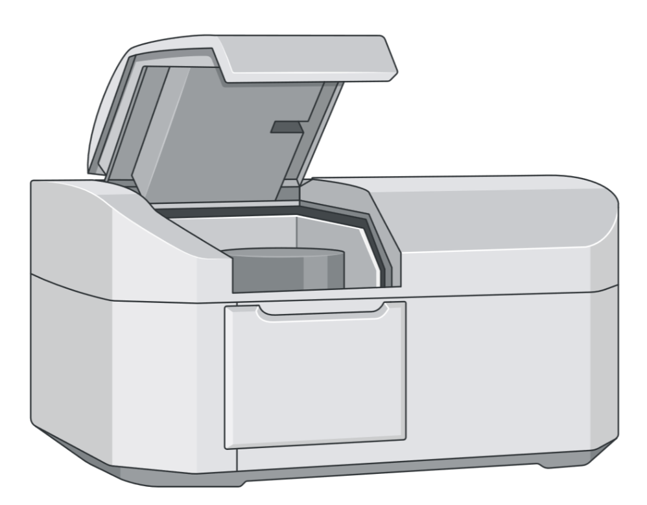
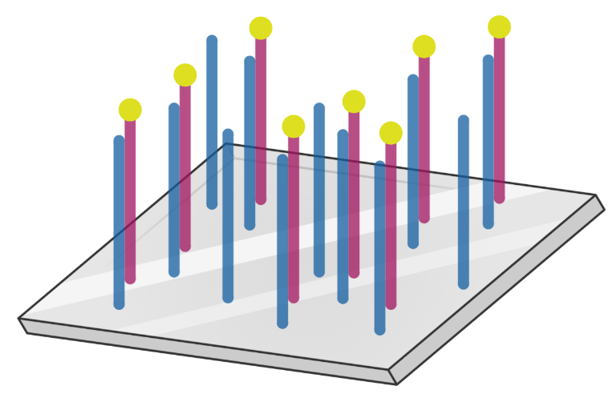

Introduction - CGH
Principe de l’Hybridation génomique comparative (CGH)
ADN extrait du bloc
Puce à ADN
Scanner de puce à ADN
signal
Fragmentation
Marquage par biotine ou fluorochrome
Hybridation sur un support
Quantification du signal

Slide 6

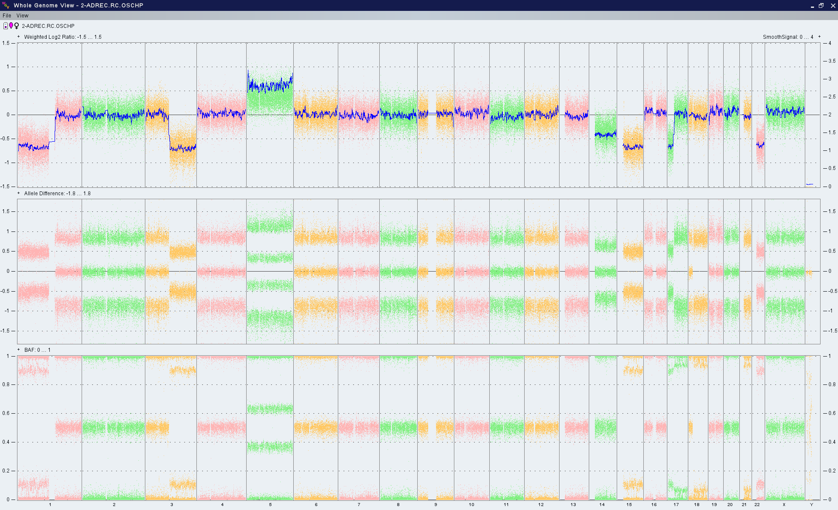
Introduction - CGH
Principe de l’Hybridation génomique comparative (CGH)
Unité de pathologie moléculaire
Calcul des Log2 Ratios Relatifs (LRR)
Alignement des LRR selon leur position génomique pour analyser les anomalies de continuité
Signal de l’échantillon
Signal de référence
Comparaison avec le signal d’un ADN de référence

Slide 7
Données de CGH - Log2 Relative Ratio
-0,7: Perte de copie(s) sur la première moitié de la région
0: Niveau normal de deux copies
0,6: gain de copie(s) sur la première région
0: Niveau normal de deux copies

Slide 8
Données de CGH - B Allele Frequency (BAF)
Calcul de la fréquence de l’allèle B (B Allele Frequency, BAF)
Signal de l’échantillon
Signal de référence
66 % d’allèle B
50 % d’allèle B

Slide 9
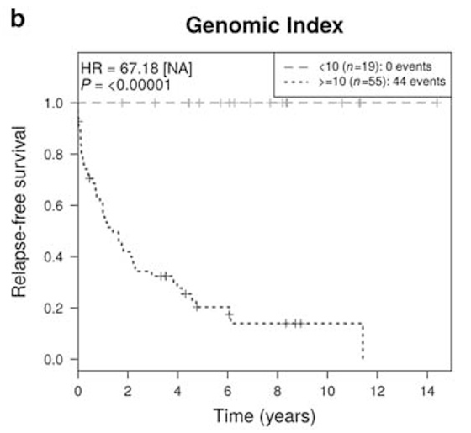
Introduction – échantillons GIST
GIST : Tumeur stromale gastro-intestinale
L’Index Génomique a un intérêt dans le pronostic de l’évolution des GISTs
CROCE, 2018, Modern Pathology

Slide 10
Introduction - Calcul de l’Index Génomique
L’index génomique est une mesure du niveau d’altération du génome
Ce score est défini sur la technologie Agilent/ SurePrint G3
GI = (nombre d’altérations)² / (nombre de chromosomes altérés)
GI = 7² / 7
GI = 7
Gain
Pertes
Pertes

Slide 11
Problématique
GIST : Tumeur stromale gastro-intestinale
L’Index Génomique, défini sur la technologie Agilent, a un intérêt dans le pronostic de l’évolution des GISTs
La technologie Affymetrix/Oncoscan CNV est plus résolutive qu’ Agilent
Peut-on transposer l’Index Génomique de la méthodologie Agilent vers Oncoscan?
Des outils bioinformatiques peuvent traiter les données OncoScan
Comparaison de ces outils sur des GISTs
CROCE, 2018, Modern Pathology

Slide 12
Aperçu des outils
outil | input | Pré-traitement | normalisation | segmentation | calling | altérations | autre
oncoscanR | segments | oui | non | non | non | bras | scores
rCGH | sondes | oui | oui | CBS | oui | segments | GUI
CGHcall | sondes | oui | deux | CBS | Modèle de mélange | segments | non
ASCAT | sondes | non | non | ASPCF | ASCAT | segments | estimation ploïdie et cellularité
Les quatre outils déterminent les altérations, mais pas de la même manière. La comparaison va montrer ce que cela implique.

Slide 13
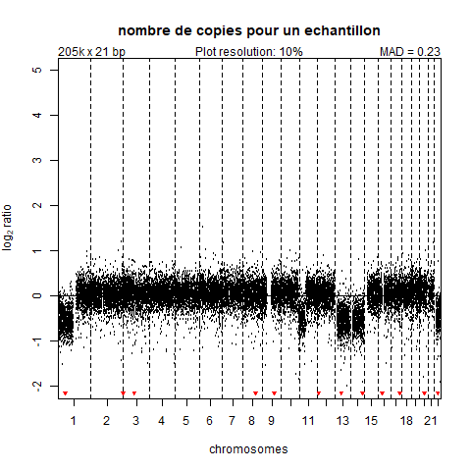
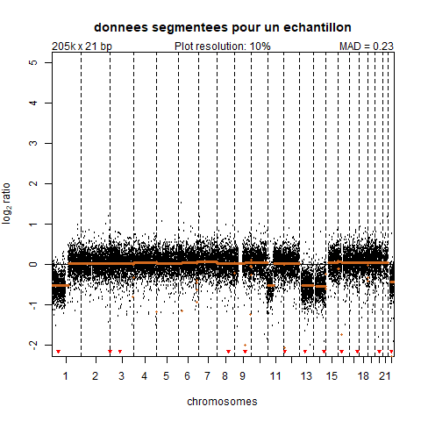
Pipeline typique: segmentation

Slide 14
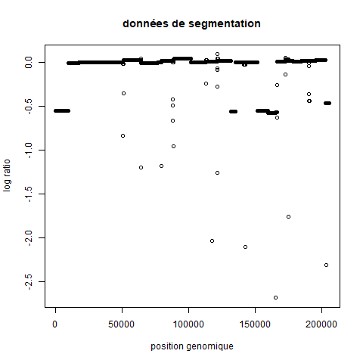
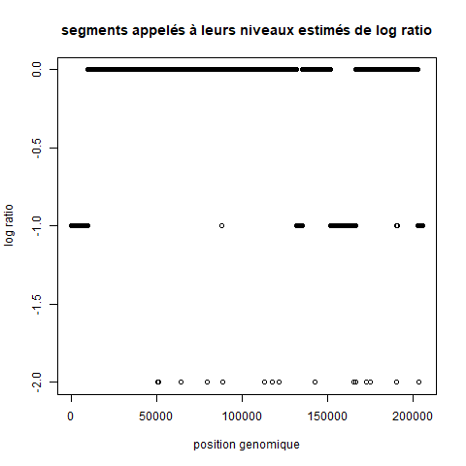
Pipeline typique :Calling ou estimation du nombre de copies

Slide 15
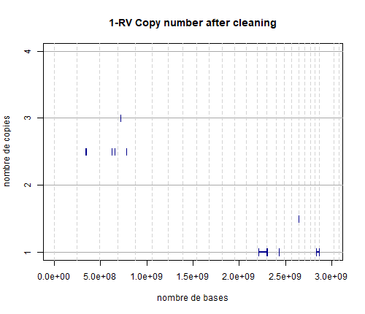
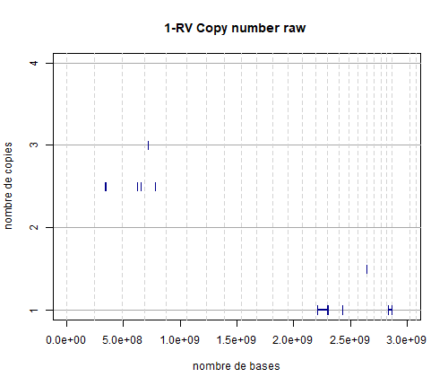
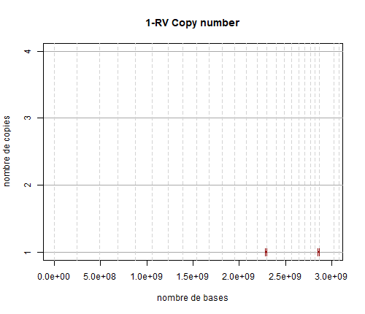
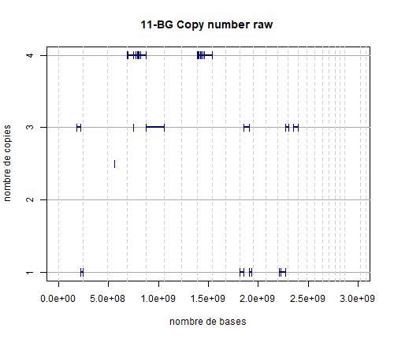
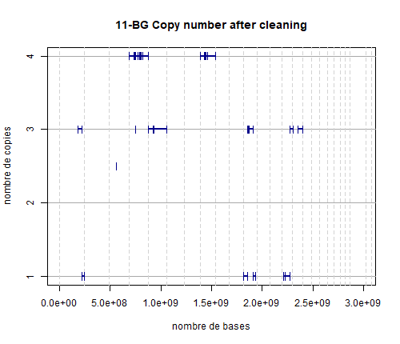
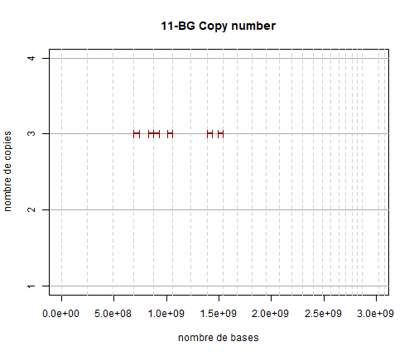
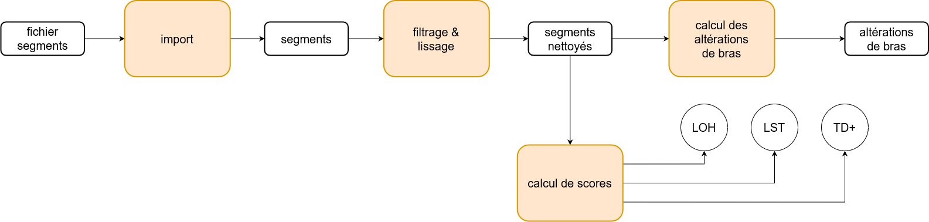
Outil: OncoscanR
Input : segments altérés
Conversion en altérations de bras chromosomiques
Christinat, 2021, The Journal of Molecular Diagnostics
11

Slide 16
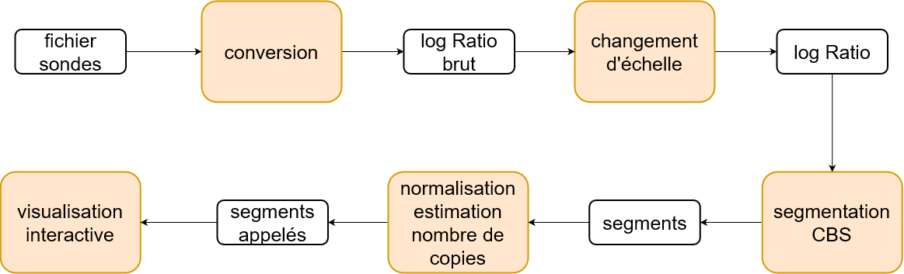
Outil: rCGH
Van De Wiel, 2007, Bioinformatics

Slide 17
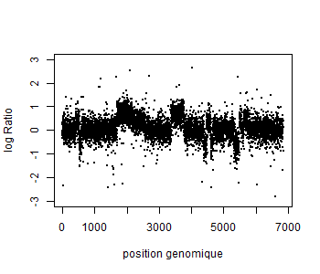
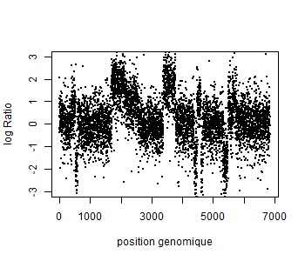
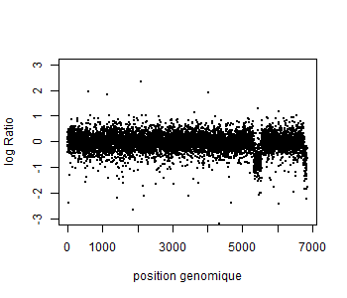
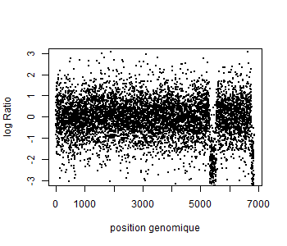
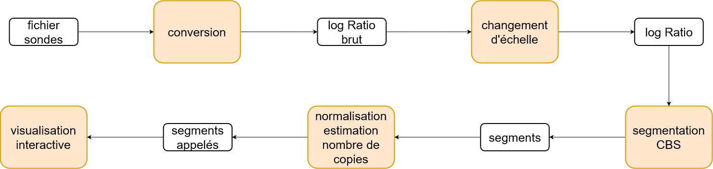
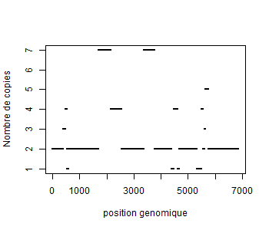
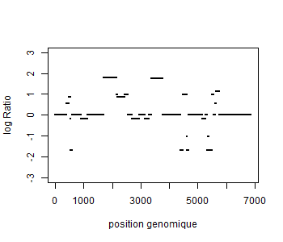
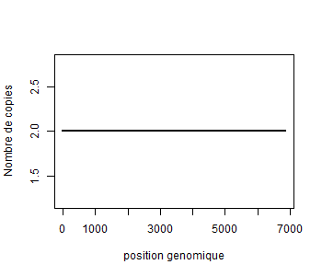
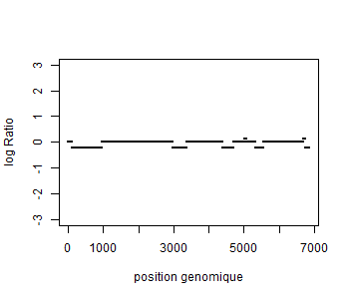
Outil: rCGH
Van De Wiel, 2007, Bioinformatics

Slide 18
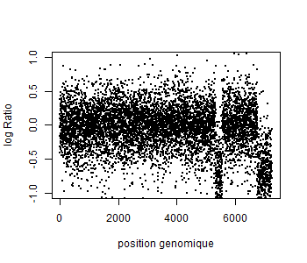
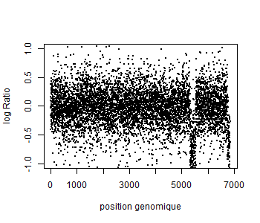
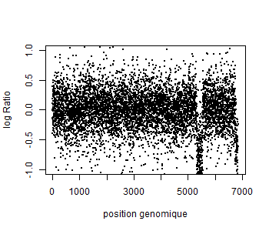
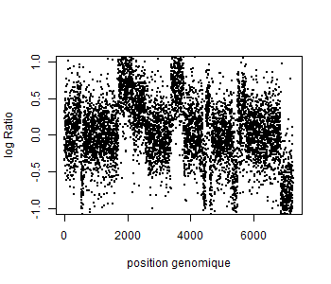
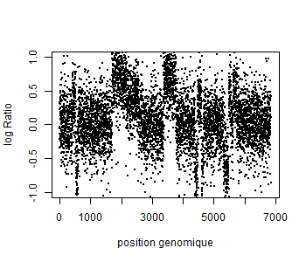
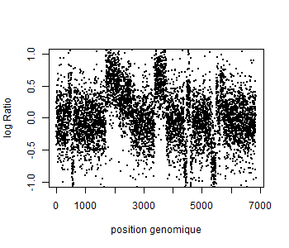
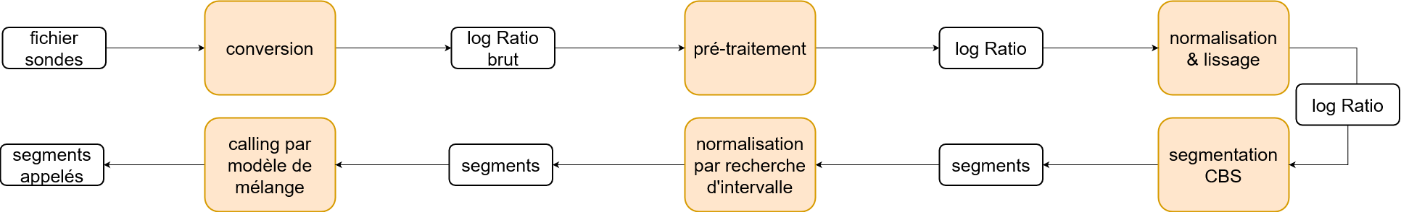
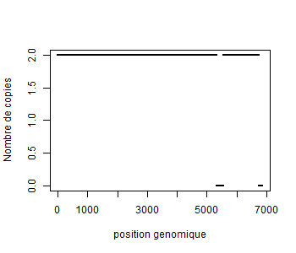
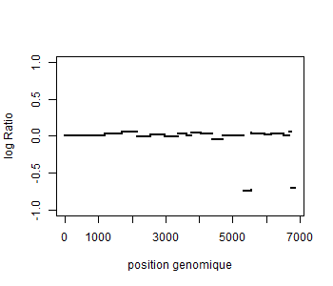

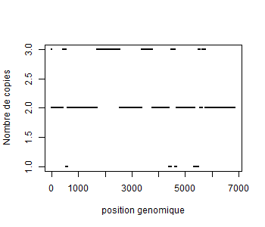
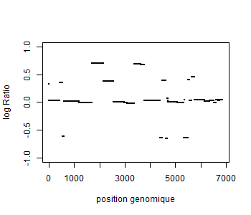
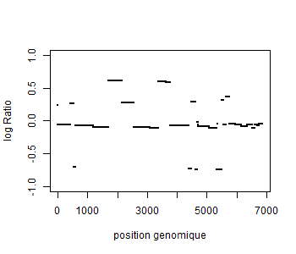
Outil: CGHcall
Van De Wiel, 2007, Bioinformatics

Slide 19
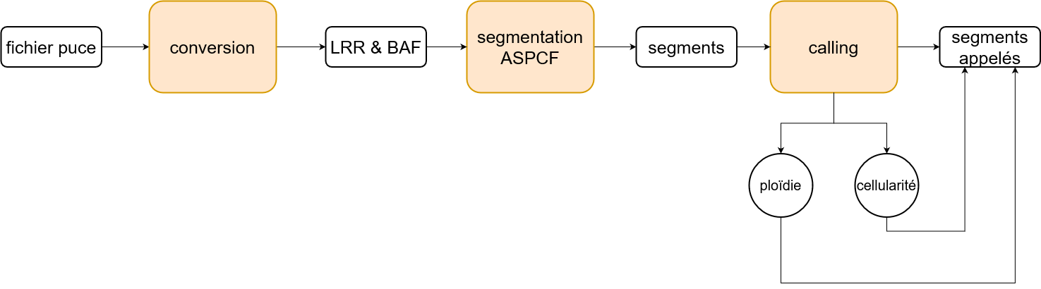
Outil: ASCAT
Conversion des données OncoScan CNV en objet R
Détermination de points de cassure qui segmentent le génome en régions de même nombre de copies
Estimation du nombre de copies des segments à partir de leur log Ratio moyen
Van Loo, 2010, Proceedings of the National Academy of Sciences

Slide 20
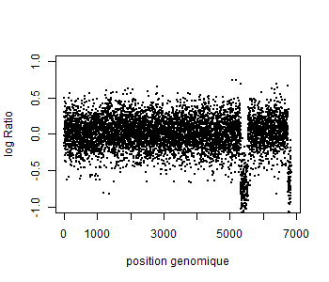

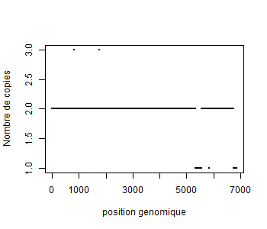
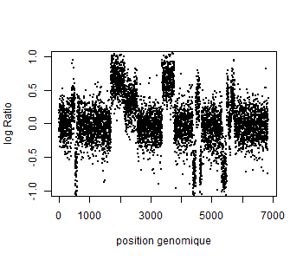
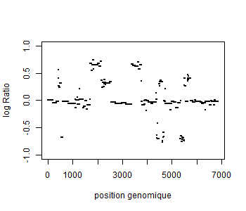
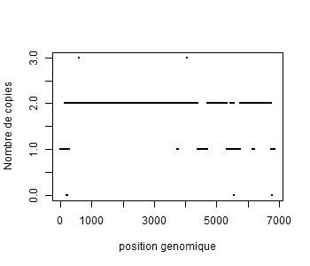
Outil: ASCAT
Échantillon 1-RV
Échantillon 11-BG
Van Loo, 2010, Proceedings of the National Academy of Sciences

Slide 21
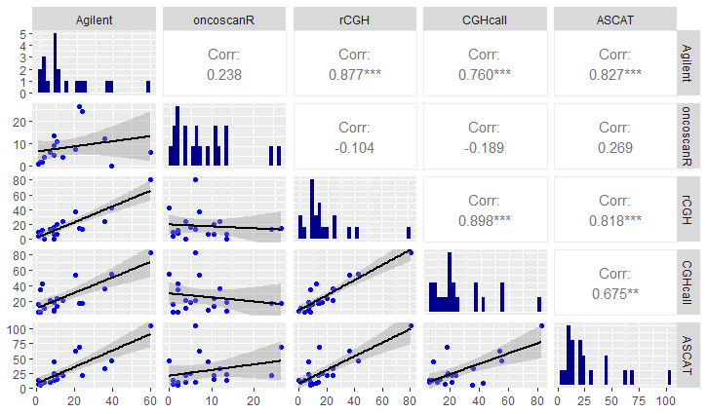
Corrélations

Slide 22
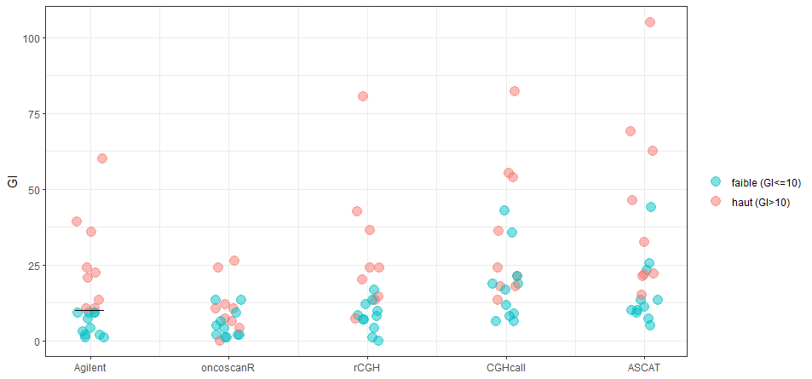
Distribution des valeurs

Slide 23
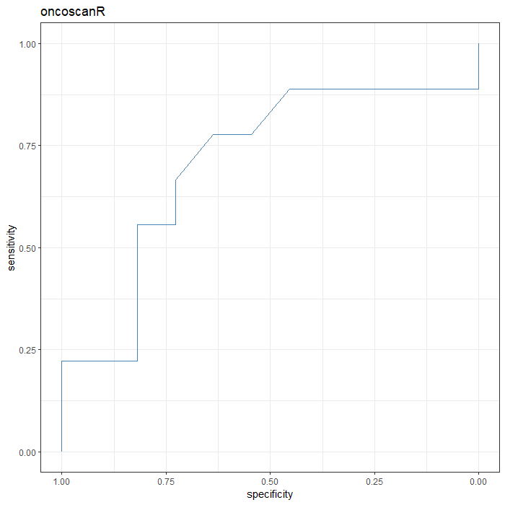



Courbes ROC
AUC=0,71
AUC=0,91
AUC=0,87
AUC=0,78

Slide 24
Conclusion
outil | corrélation | distribution | Courbes ROC | Autre fonctionnalité
oncoscanR | ✗ | ✗ | ✓ | ✓
rCGH | ✓ | ✓ | ✓ | ✗
CGHcall | ✓ | ✓ | ✓ | ✗
ASCAT | ✓ | ✓ | ✓ | ✓

Slide 25
Conclusion
Le nombre d’échantillons utilisés ne permet pas de choisir un outil pour répondre à la problématique.
CGHcall, rCGH et ASCAT présentent un intérêt mais pas OncoscanR

Slide 26
Interaction Bioinformatique - Biologie
Intégration dans l’unité de pathologie moléculaire
Suivi des échantillons de leur réception à l’analyse
Compréhension des préoccupations des biologistes
Vulgarisation des outils étudiés
Participation à la formation dispensée par Affymetrix

Slide 27
Merci pour votre attention

Slide 28
Références
Les figures ont été créées à l’aide de BioRender et appDiagrams.net
[1] CROCE, Sabrina, DUCOULOMBIER, Agnes, RIBEIRO, Agnes, et al. Genome profiling is an efficient tool to avoid the STUMP classification of uterine smooth muscle lesions: a comprehensive array-genomic hybridization analysis of 77 tumors. Modern pathology, 2018, vol. 31, no 5, p. 816-828.

Slide 29
Interaction Bioinformatique - Biologie

Slide 30

Détection des altérations

